Slide 1
9 内部排序
各排序方法的排序思想
选择排序、冒泡排序、直接插入排序算法
快速排序Partition算法设计及排序过程
Ｓhell排序、归并排序、基数排序的排序过程
堆的判断及构造过程
Notes:
欢迎辞

Slide 2
一、 什么是排序
将一组任意顺序的数据，重新排列成按关键字有序的序列。
二、各种排序方法的策略
1、插入排序：在有序序列中插入一个新记录，使这个有序表
仍保持有序。
2、交换排序：对待排序的两个数据进行比较，将较小数换到
前面，将较大数换到后面。
3、选择排序：在待排序的序列中，选择最小值。
4、归并排序：将两个有序表归并为一个新的有序表。
5、基数排序：从低位开始，按位进行排序。

Slide 3
三、执行排序过程
  例9.1 对{ 278, 109, 63, 930, 589, 184, 505, 269, 8, 83 }
  用基数排序方法进行排序。
初始状态：
278, 109, 063, 930, 589, 184, 505, 269, 008, 083
第一趟排序后（个位有序）：
930, 063, 083, 184, 505, 278, 008, 109, 589, 269
第二趟排序后（在个位有序的基础上使拾位有序）：
505, 008, 109, 930, 063, 269 , 278, 083, 184, 589
第三趟排序后（在拾位有序的基础上使百位有序）：
008, 063, 083, 109, 184, 269, 278, 505, 589, 930

Slide 4
考察{278, 109, 063, 930, 589, 184, 505, 269, 008, 083}个位
放入相应的队列中（如：２７８, 入队列８）
队列
Q₀
Q₁
Q₂
Q₃
Q₄
Q₅
Q₆
Q₇
Q₈
Q₉
930
063 083
184
505
278 008
109 589 269
  从队列 0 到队列 9 进行收集，得：
930, 063, 083, 184, 505, 278, 008, 109, 589, 269

Slide 5
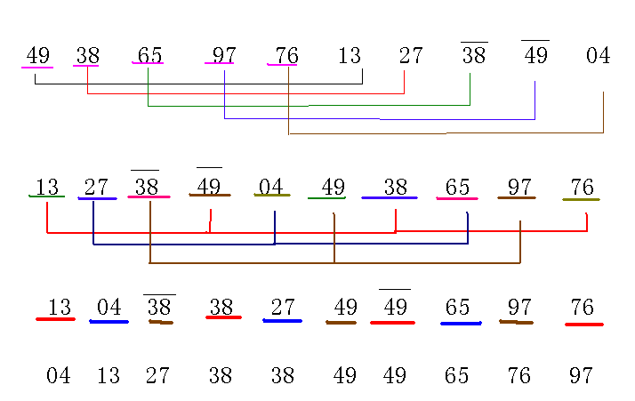
例9-2 对 { 49,38,65,97,76,13,27,38,49,04 }进行
Shell排序。
d=5
d=3
d=1

Slide 6
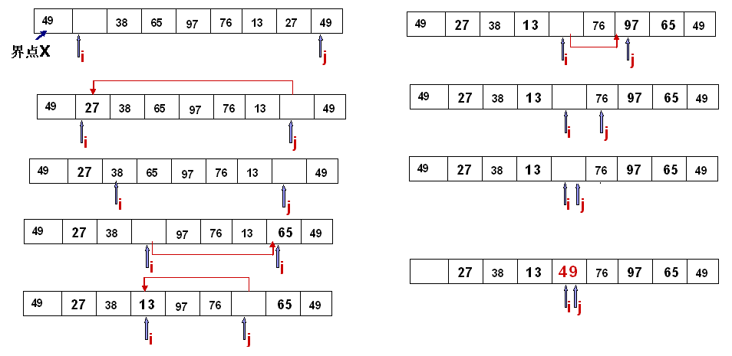
例9.3 写出{49,38,65,97,76,13,27,49}进行一趟快速
排序的过程和结果。
一趟快速排序的结果：27，38，13，49，76，97 ，65，49

Slide 7
例9.4 对{27，88，57，09，23，41，65，19}进行
归并排序。
27，88，09，57，23，41，19，65
27，88，09, 57，23，41，19, 65
09, 27，57, 88，19, 23，41，65
09, 19, 23, 27，41, 57，65，88

Slide 8
例9.6 {49,38,65,97,76,13,27,49}是大顶堆吗？
若不是，请调整为堆
      堆的定义：
      n 元素的序列
      { k₁， k₂ ，…… ， k_{n} }，
      满足： k_{i} >= k_{2i}
      k_{i} >= k_{2i+1}
      i = 1,2, …… , n/2 。
      并称之为大顶（根）堆。
k₁
≥
≥
k₂
k₃
≥
≥
≥
≥
k₄
k₅
k₆
k₇
≥
≥
k₈
k₉
      依堆的定义，得：
      {49,38,65,97,76,13,27,49}不是大顶堆。

Slide 9
      （1）构造堆的方法
      按堆的定义将r[1]..r[n]调整为堆。
      （２）调整方法（筛选法）
      --左右孩子比较
      --父子比较
堆
调整
堆
堆

Slide 10
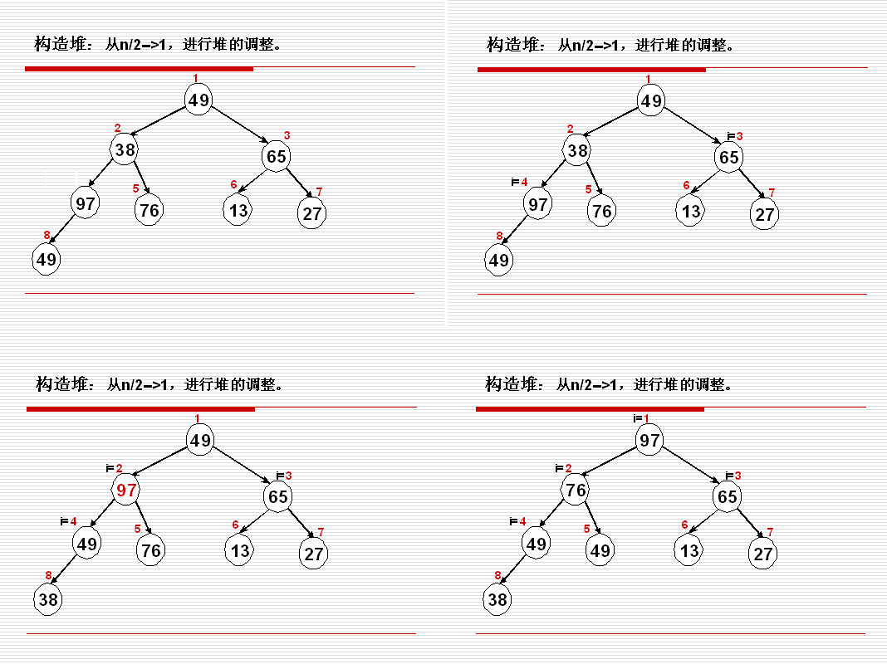
将 {49,38,65,97,76,13,27,49}调整为堆

Slide 11
四、各种内部排序方法的比较
排序方法 平均时间 最坏情况 辅助存储空间 稳定性
直接插入排序 O(n²) O(n²) O(1) Y
冒泡排序 O(n²) O(n²) O(1) Y
简单选择排序 O(n²) O(n²) O(1) N
快速排序 O(nlog₂n) O(n²) O(log₂n) N
堆排序 O(nlog₂n) O(nlog₂n) O(1) N
归并排序 O(nlog2n) O(nlog₂n) O(n) Y
基数排序 O(n) O(n) O(rd) Y

Slide 12
五、接插入排序算法设计
      （１）排序策略
      在有序表的恰当处插入一个新元素，并保持该有序表的
      有序性。
      也即，当第 i个元素插入时，第1— 第i-1个元素已按关键
      字排序。
      （２）数据结构
      typedef struct {
      keytype key;
      …………
      } elemtype;
      elemtype r[maxn+1]; // maxn:表的容量，r[0]:监视哨

Slide 13
（３）直接插入排序示例
      对 { 49, 38, 65, 97, 76, 13, 27, 49 } 进行直接插入排序
      [初始关键字]： ( 49 ) 38 65 97 76 13 27 49
      第1趟 i=2 ( 38 49 ) 65 97 76 13 27 49
      第2趟 i=3 ( 38 49 65 ) 97 76 13 27 49
      第3趟 i=4 ( 38 49 65 97） 76 13 27 49
      第4趟 i=5 ( 38 49 65 76 97） 13 27 49
      当i=1时，只有1个数据，不需要比较。

Slide 14
（４）直接插入排序算法设计
      void InsertSort ( ){
      // 对记录序列r[1]..r[n]作直接插入排序
      for ( i=2; i<=n; i++ ) //从第二个元素开始比较
      { r[0] = r[i]; //r[0]为监视哨
      j= i-1;
      while ( r[0].key < r[j].key)
      { r[j+1] = r[j];j--; }
      // 记录后移,边移动边找插入位置
      r[j+1] = r[0]；//插入到正确位置
      }
      } // InsertSort
时间复杂度分析 T(n)=O(n²)

Slide 15
六、冒泡排序算法设计
      （１）排序策略
      相邻的两个元素的关键字进行比较，小的元素向上冒，大
      的元素向下沉。
      也即，if(a[j].key>a[j+1].key) a[j]←→a[j+1]
      （２）数据结构
      typedef struct {
      keytype key;
      …………
      } elemtype;
      elemtype r[maxn+1];

Slide 16
  13 27
    (３) 排序示例
38
13
49 38 97 76 13 27 30
38 49 76 13 27 30 97
38 49 13 27 30 76
38 13 27 30 49
13 27 30 38
13 27 30
49
27
13
38
76
49
38
13
27
30
13
27
76
49
97
30
38
76
97
30
49
27
30
76
97
第六趟
97
初始关键字
第二趟
第三趟
第四趟
第五趟
第一趟

Slide 17
（４）冒泡排序算法设计
void BubbleSort( ){
// 对r[1]..r[n] 进行起泡排序，策略：从上至下逐个进行两两比较
i=n;
do { // 进行n-1趟起泡排序 或 某趟无交换止
swap=0;
for ( j=1; j<i; j++) // 第i趟起泡排序
if (r[j].key > r[j+1].key)
{ swap=1; // swap=1:表示进行过交换
r[0]= r[j] ; r[j]=r[j+1]; r[j+1]=r[0]; //进行记录的交换
}
i--;
}while( (i>1)&&(swap==1));
} // BubbleSort
时间复杂度分析 T(n)=O(n²)

Slide 18
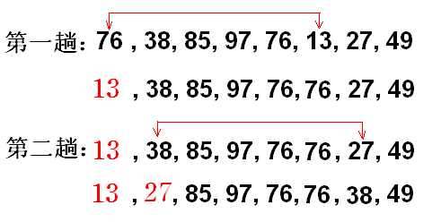
七、选择排序算法设计
（１）排序策略
在待排序的数据中选择最小值。
（２）排序示例
将 { 76 , 38, 85, 97, 76, 13, 27, 49 } 用进行选择排序。

Slide 19
      （３）简单选择排序算法
      void SelectSort ( )
      { //对记录序列r[1]..r[n]进行简单选择排序
      int i,j,k;
      for ( i=1; i<=n-1; i++ ) // 进行n-1趟
      { k=i;
      for (j=i+1;j<=n;j++)
      if (r[j].key<r[k].key) k=j; // 保持r[k]的关键字最小
      if (i!=k)
      { r[0]=r[i];r[i]=r[k]; r[k]=r[0];}
      //在待排序的数据中选择最小值，并存入r[i]处
      }
      } // SelectSort
时间复杂度分析 T(n)=O(n²)

Slide 20
八、快速排序一趟（分割）算法设计
（１）排序策略
设x=r[1].key
[ <=x的部分 ] x [ >=x的部分 ]
任选一个元素的关键字（如[1].key）作为标准，将序列分
成两部分。其中左半部分的结点的关键字小于等于该元素的关
键字，右半部分的结点的关键字大于等于该元素的关键字。
（2）排序示例（见例9.3）
<x的记录
>x的记录

Slide 21
（３）一趟快速排序算法
int Partition ( int i, int j)
{ // 对r[i]..r[j]中的记录进行一趟排序，将它们分成两部分
// 使：[…这部分的值<=x…] x […这部分的值>=x…]
r[0] = r[i]; x = r[i].key; // 用子表的第一个记录作界点记录
while (i<j) // 从表的两端交替地向中间扫描
while ( i<j && r[j].key>=x) j--;
r[i] = r[j]; // 将比界点记录小的记录交换到低端
while (i<j && r[i].key<=x) i++;
r[j] = r[i]; // 将比界点记录大的记录交换到高端
}
r[i] = r[0];
return i; //返回界点所在位置
} // Partition
时间复杂度分析 T(n)=O(n)

Slide 22
五、堆的构造
从n/2-->1，进行堆的调整。
1
49
2
3
38
65
6
4
5
7
97
76
13
27
8
49

Slide 23
构造堆：从n/2-->1，进行堆的调整。
1
49
2
3
38
65
6
i=
4
5
7
97
76
13
27
8
49

Slide 24
构造堆：从n/2-->1，进行堆的调整。
1
49
2
i=
3
38
65
6
i=
4
5
7
97
76
13
27
8
49

Slide 25
构造堆：从n/2-->1，进行堆的调整。
1
49
i=
2
i=
3
97
65
6
i=
4
5
7
49
76
13
27
8
38

Slide 26
构造堆：从n/2-->1，进行堆的调整。
i=
1
97
i=
2
i=
3
76
65
6
i=
4
5
7
49
49
13
27
8
38

